Slide 1
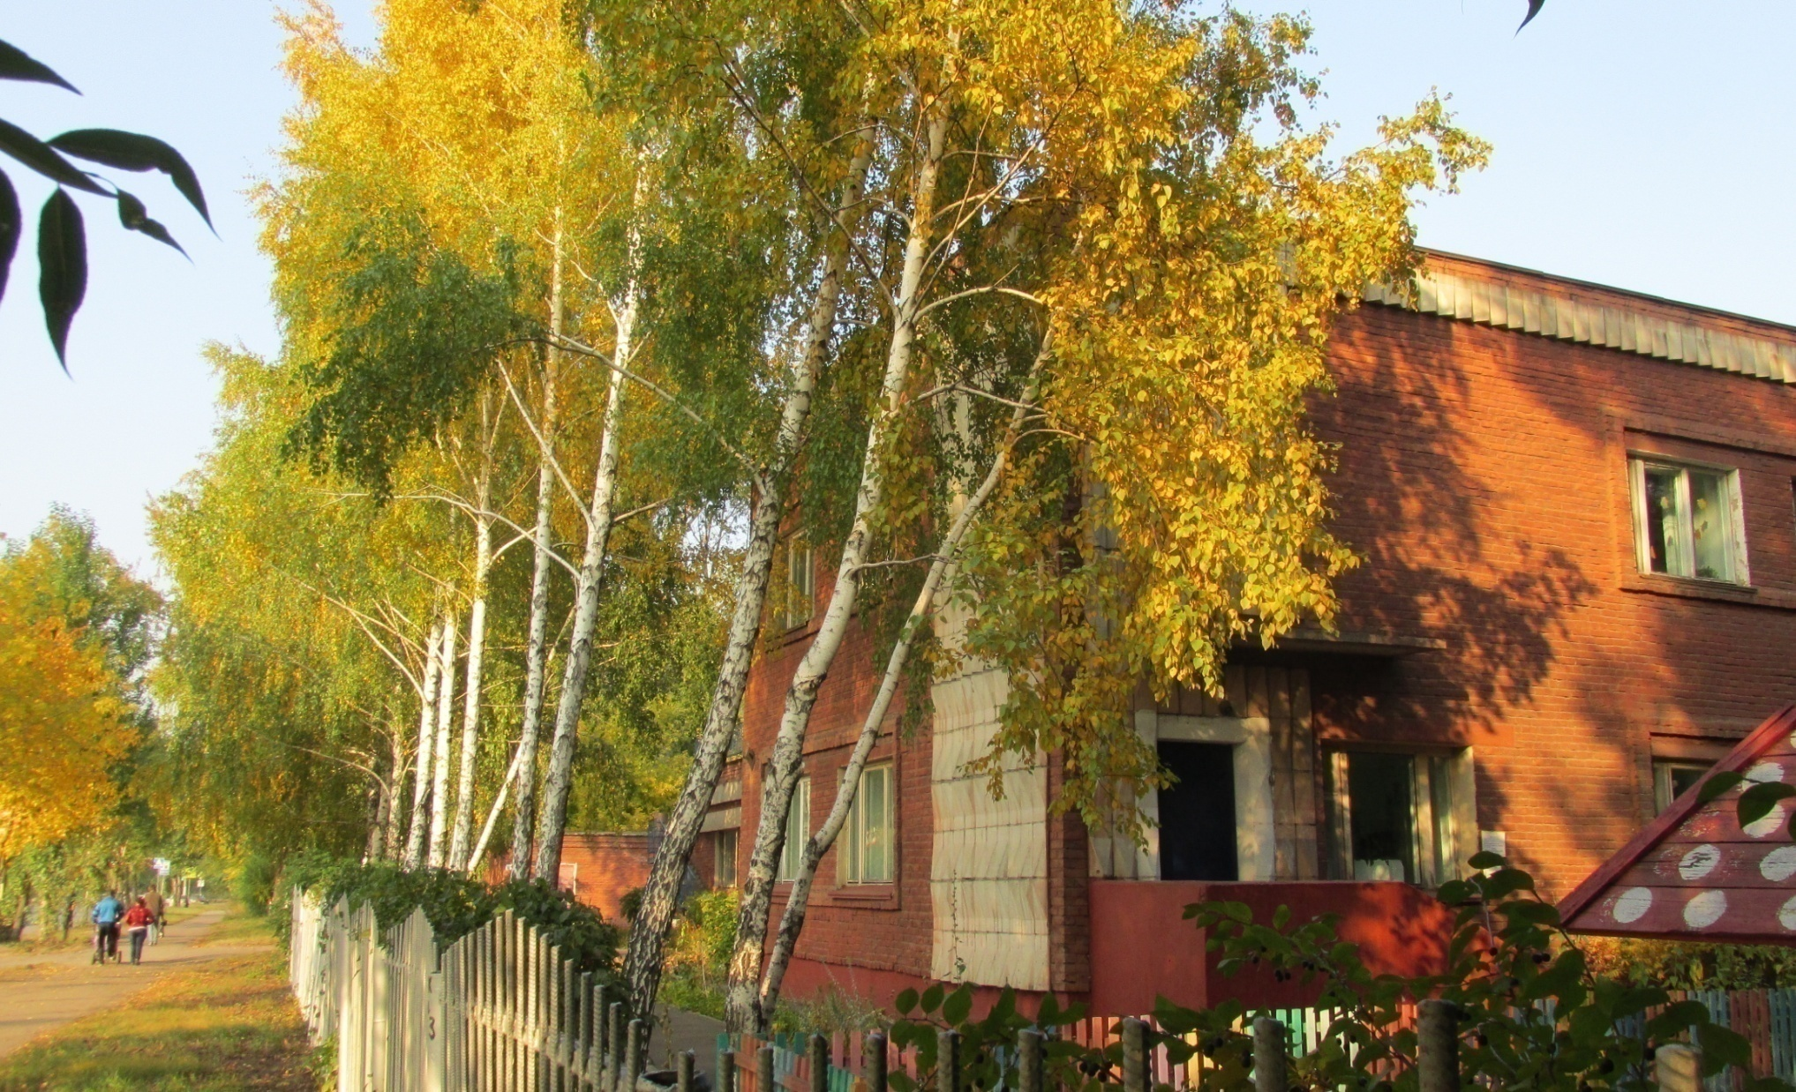
БДОУ г. Омска «Детский сад №361»

Slide 2
ДЕНЬ МИРА
В гуманитарном смысле «мир» – это состояние согласия между людьми. Антипод гуманитарного мира – ссоры, конфликты, войны. Существует понятие «мира» как состояние согласия среди людей в общественной среде: в семье, в коллективе, государстве.
Мир в гуманитарно-политическом смысле – непременный принцип человеческой нравственности. Мир – основа политической морали и публичной власти, величайшее добро, ценность [1.69 c].

Slide 3
Цель проводимых мероприятий в Учреждении: способствовать социальному развитию, патриотическому воспитанию дошкольников в различных видах деятельности.
ДЕНЬ МИРА
Худой мир лучше доброй драки
(русская пословица)
Человек хорош, когда царит мир»
(японская мудрость)

Slide 4
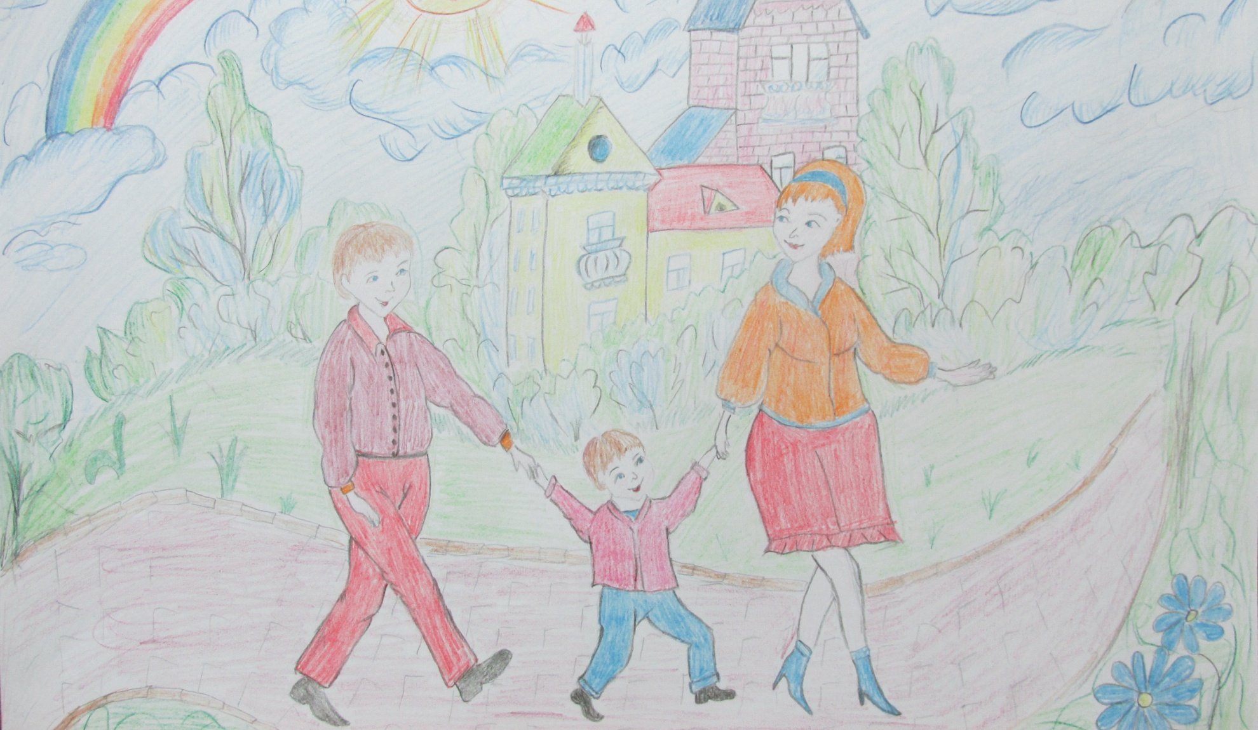
На что и клад, коли в семье лад. Любовь да совет — так и горя нет.
«День мира». Рисунок семьи Воробьевых, воспитатель Качанова С.А.

Slide 5
Постановка задач производится с учетом возрастных особенностей дошкольников; интеграцией образовательных областей; решаются совместно с семьей.
В содержании работы в возрастных группах:
Беседы, рассуждения с детьми о понятии «мира», значении мира и согласии для людей, дружбы между людьми.
Чтении художественной литературы о дружбе и согласии, добрых делах. Рассматривание иллюстраций военных событий и пр. Разбор пословиц, поговорок, потешек, дразнилок, сказок.
Игры: пальчиковые, коммуникативные, народные, хороводные, дидактические, муз/дидактические.
Продуктивные виды деятельности.
Слушание аудиозаписей с песнями о дружбе.
Приведем примеры работы в возрастных группах
по теме «День мира»

Slide 6
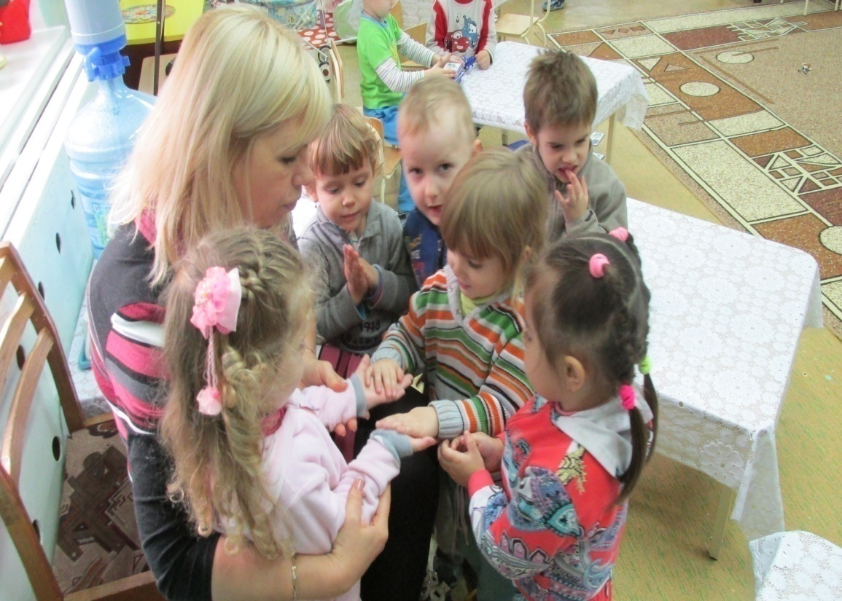
Дружат в нашей группе Девочки и мальчики. С вами мы подружим Маленькие пальчики… раз, два…
В ходе «пальчиковых» игр дети, повторяют движения взрослого: растирая ладошки, гладят кисти друг друга, «передают» свое тепло друг другу.
Дошкольники эмоциональны, игра увлекает, объединяет.

Slide 7
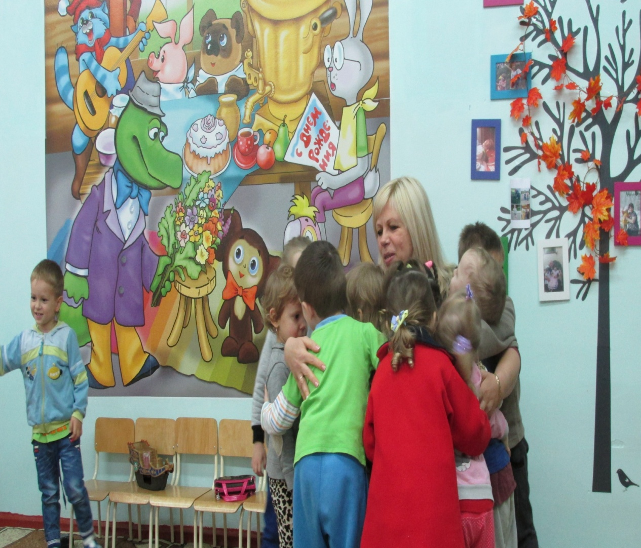
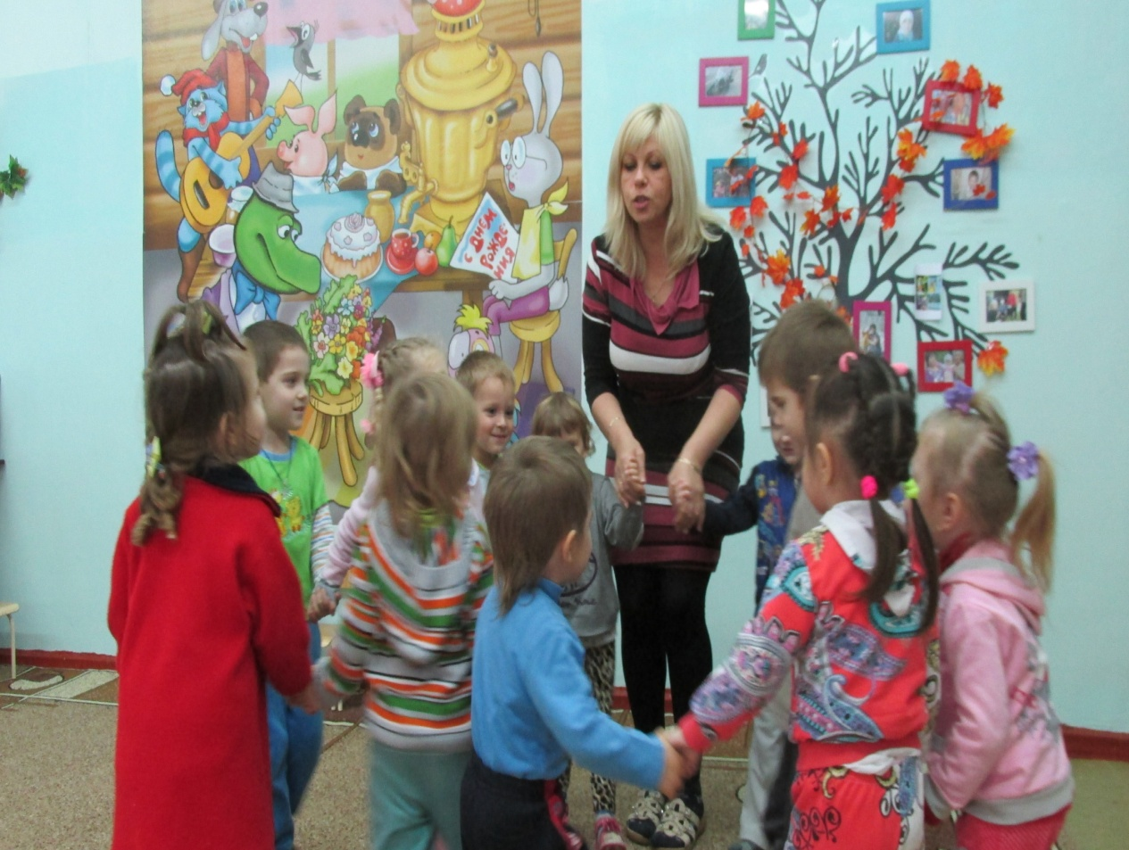
Хороводные игры способствуют проявлению двигательной активности, учат малышей выполнять слаженные движения, сотрудничать друг с другом, снижают импульсивность. В совместной игре дети понимают «Вместе весело – врозь скучно»

Slide 8
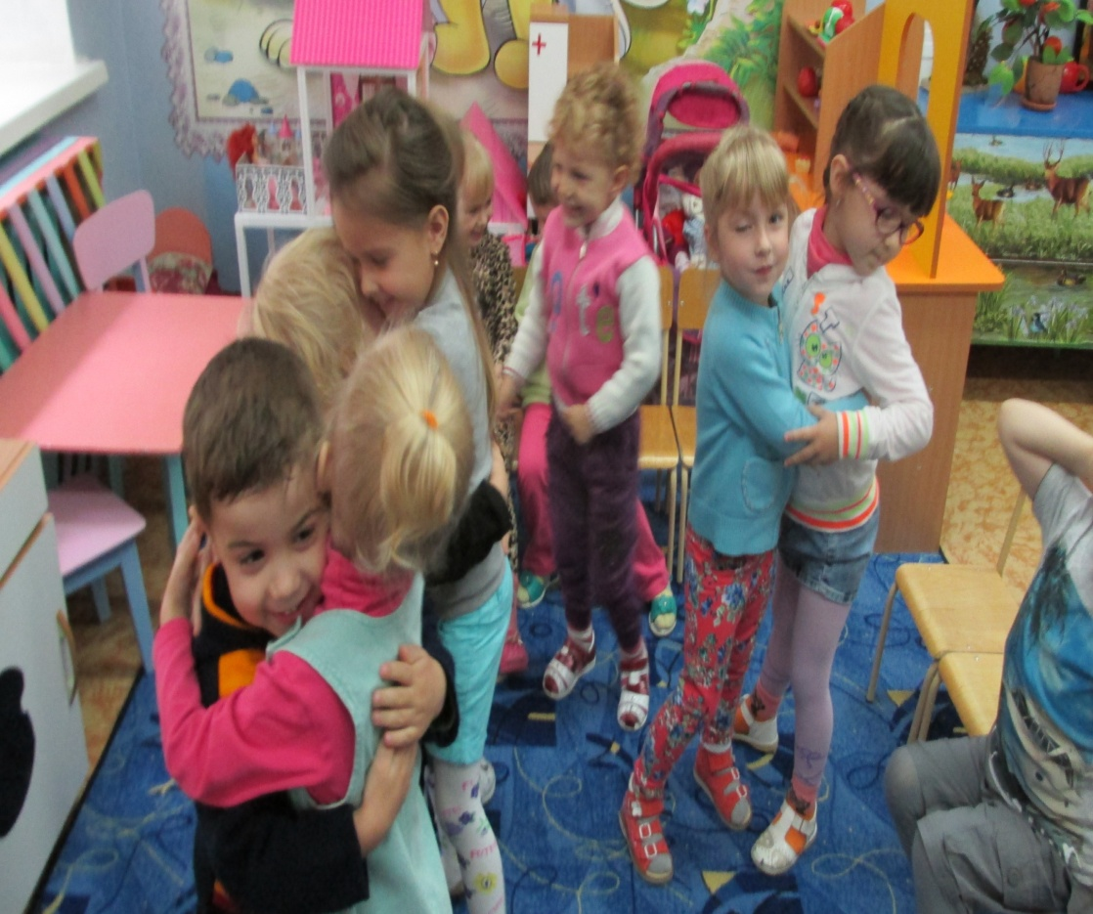
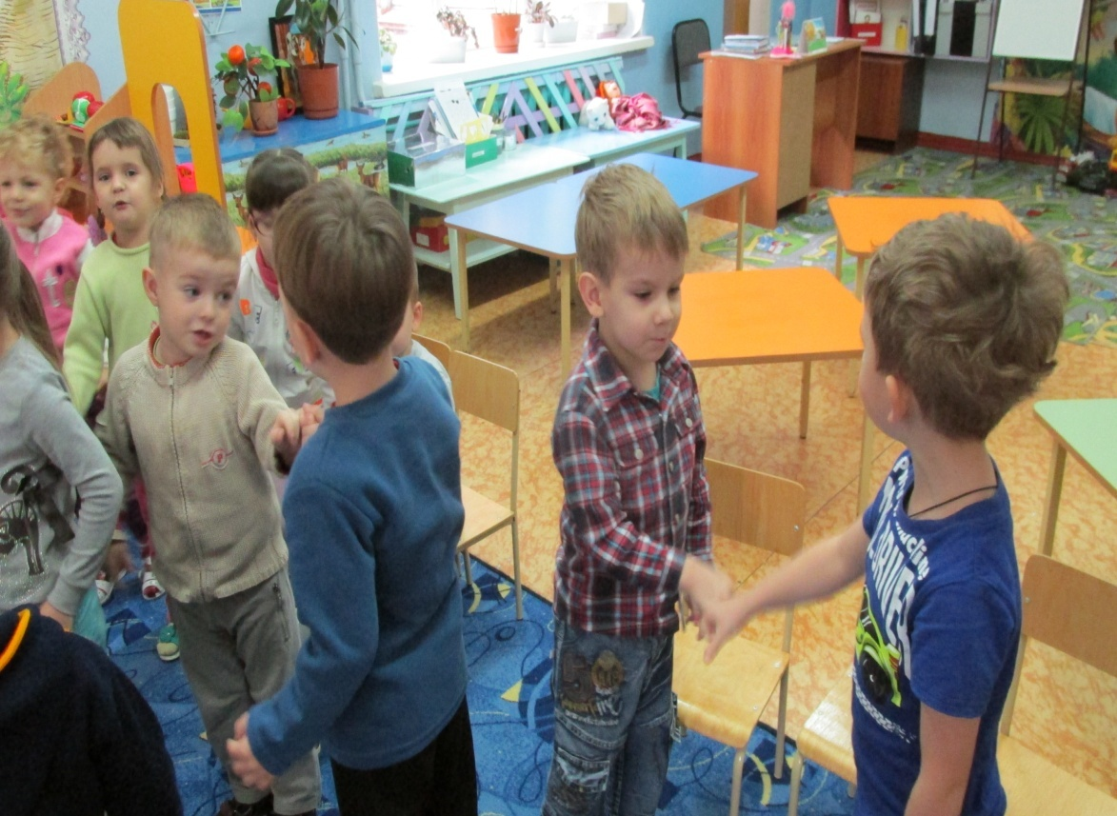
Худой мир лучше доброй драки. С людьми мирись, а с грехами бранись.
Игра детей без ссор не обходится. Мирилки и были придуманы на этот случай.
Умение мириться –
важный навык.

Slide 9
Формирование глагольной лексики через дидактическую игру «Скажи, что можно делать руками?»
С помощью речи, слов ребенок обозначает лишь то, что доступно его пониманию:
Играть в ладушки, на барабане.
Давать игрушку, куртку; делить (делиться) шоколадку.
Лепить (пирожки бабушке), рисовать, дарить подарки.
Гладить кошку, брата, маму (дети перечисляли членов семьи).
Помогать маме, убирать свои игрушки…
Вывод: делаем добрые дела, говорим добрые слова.

Slide 10
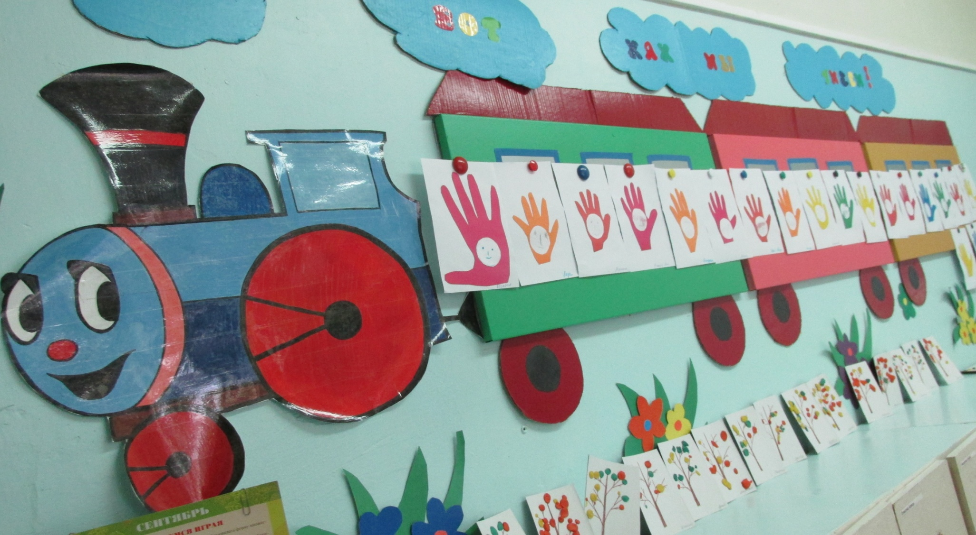
Бывают руки непростые, на вид, как все, обычные. Их называют золотые, они к труду привычные… Аппликация детей 2-ой младшей группы, воспитатель Качанова С.А.

Slide 11
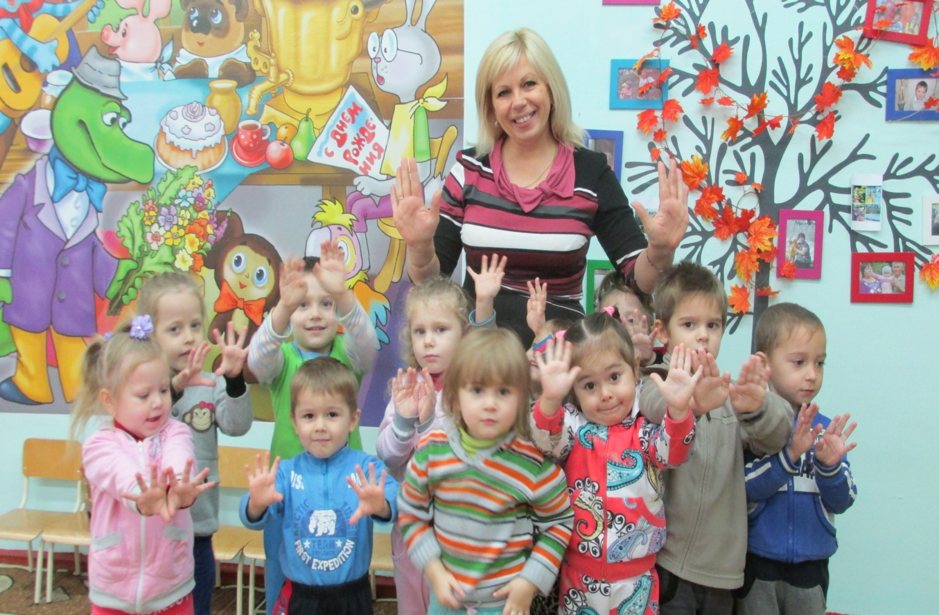
…В них дело спорится умело -- всё могут сделать, воссоздать. С душой берутся, ловко, смело. Таким не свойственно скучать!

Slide 12
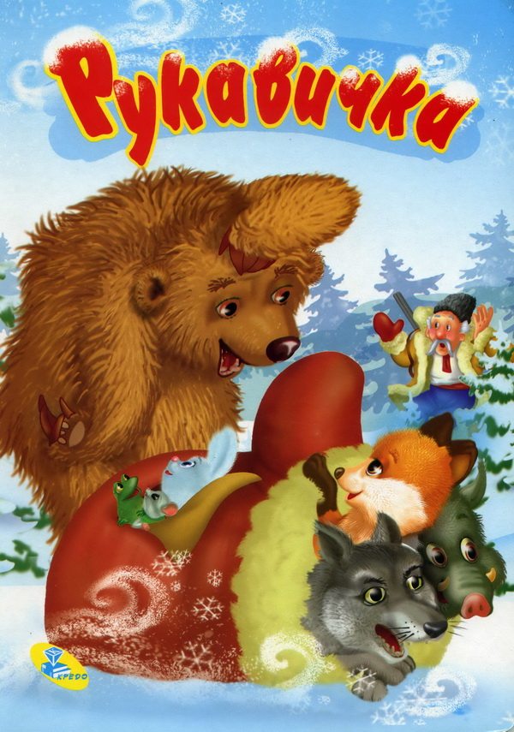
Чтение, обсуждение художественных произведений о дружбе и согласии. Сравнение ситуаций, поступков героев.

Slide 13
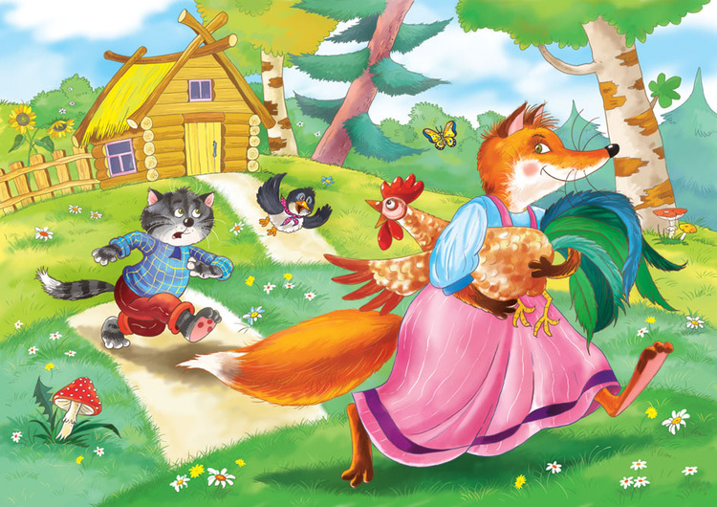
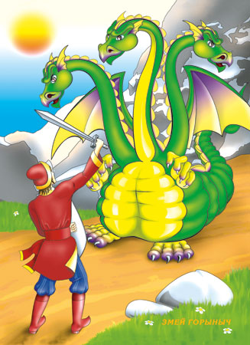
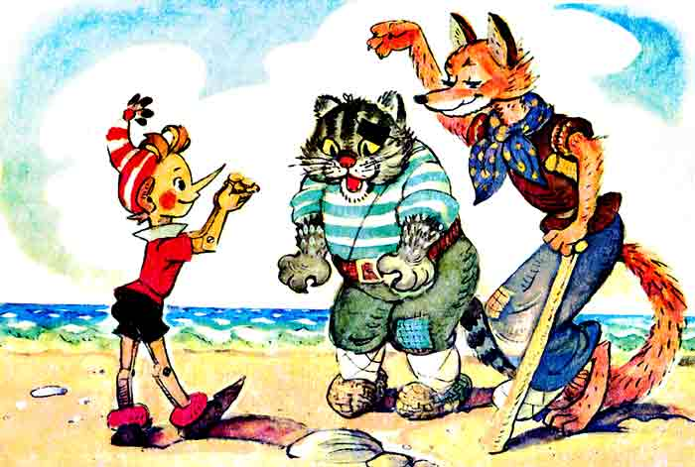
В процессе анализа произведений происходит понимание причино-следственных связей сложившихся ситуаций, преодоление героями трудностей; обогащается жизненный опыт дошкольников.

Slide 14
«Когда была война…» беседа, рассматривание иллюстраций, семейных альбомов о жизни людей в военное время выявили и дополнили знания детей о событиях ВОВ 1941-1945г. Вывод: дети и война несовместимы!

Slide 15
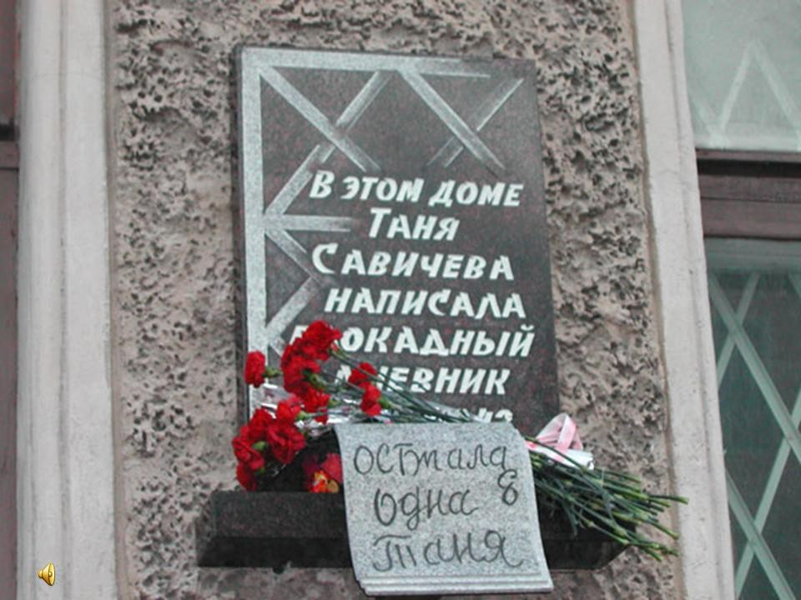
Дети и война несовместимы!

Slide 16
Наша память. Из рассказов детей военных лет.
Щербина Вера Макаровна, 1935 г.р.: «…Война застала врасплох, отец уехал не попрощавшись…
…Мама была на работе, я натопила печь (в 7 лет), пришли соседские детишки. Наши дома стояли на холме в сосновом бору в Кинешме, была зима, мороз, и, вдруг мы все услышали, как в окно долго стучалась птичка. Мы все стали плакать и молиться, чтобы наши отцы остались живы, чтобы никто не погиб. А наутро приехал отец повидаться на сутки (был на курсах политруков в Москве)…
…А с 1-го октября начинали учиться и в конце урока давали по 150 г. хлеба, чтобы не умерли с голода…
…В 1944 г. Все мужчины ушли на фронт и остались работать одни бабы и дети. За год мы с матерью и четверо детей заработали 45 кг. пшеницы по 100 г. на трудодень и все. Всю войну голодали…
…В 1945 г. Закончилась война, отец пришел с фронта в звании подполковника, а на груди было много орденов и медалей. Он был молодой, красивый. Как я его любила (молилась все время, чтоб он остался жив)!
Девочка Вера стала врачом, мамой Наталии Ивановны Андреевой, нашего заведующего детским садом.

Slide 17
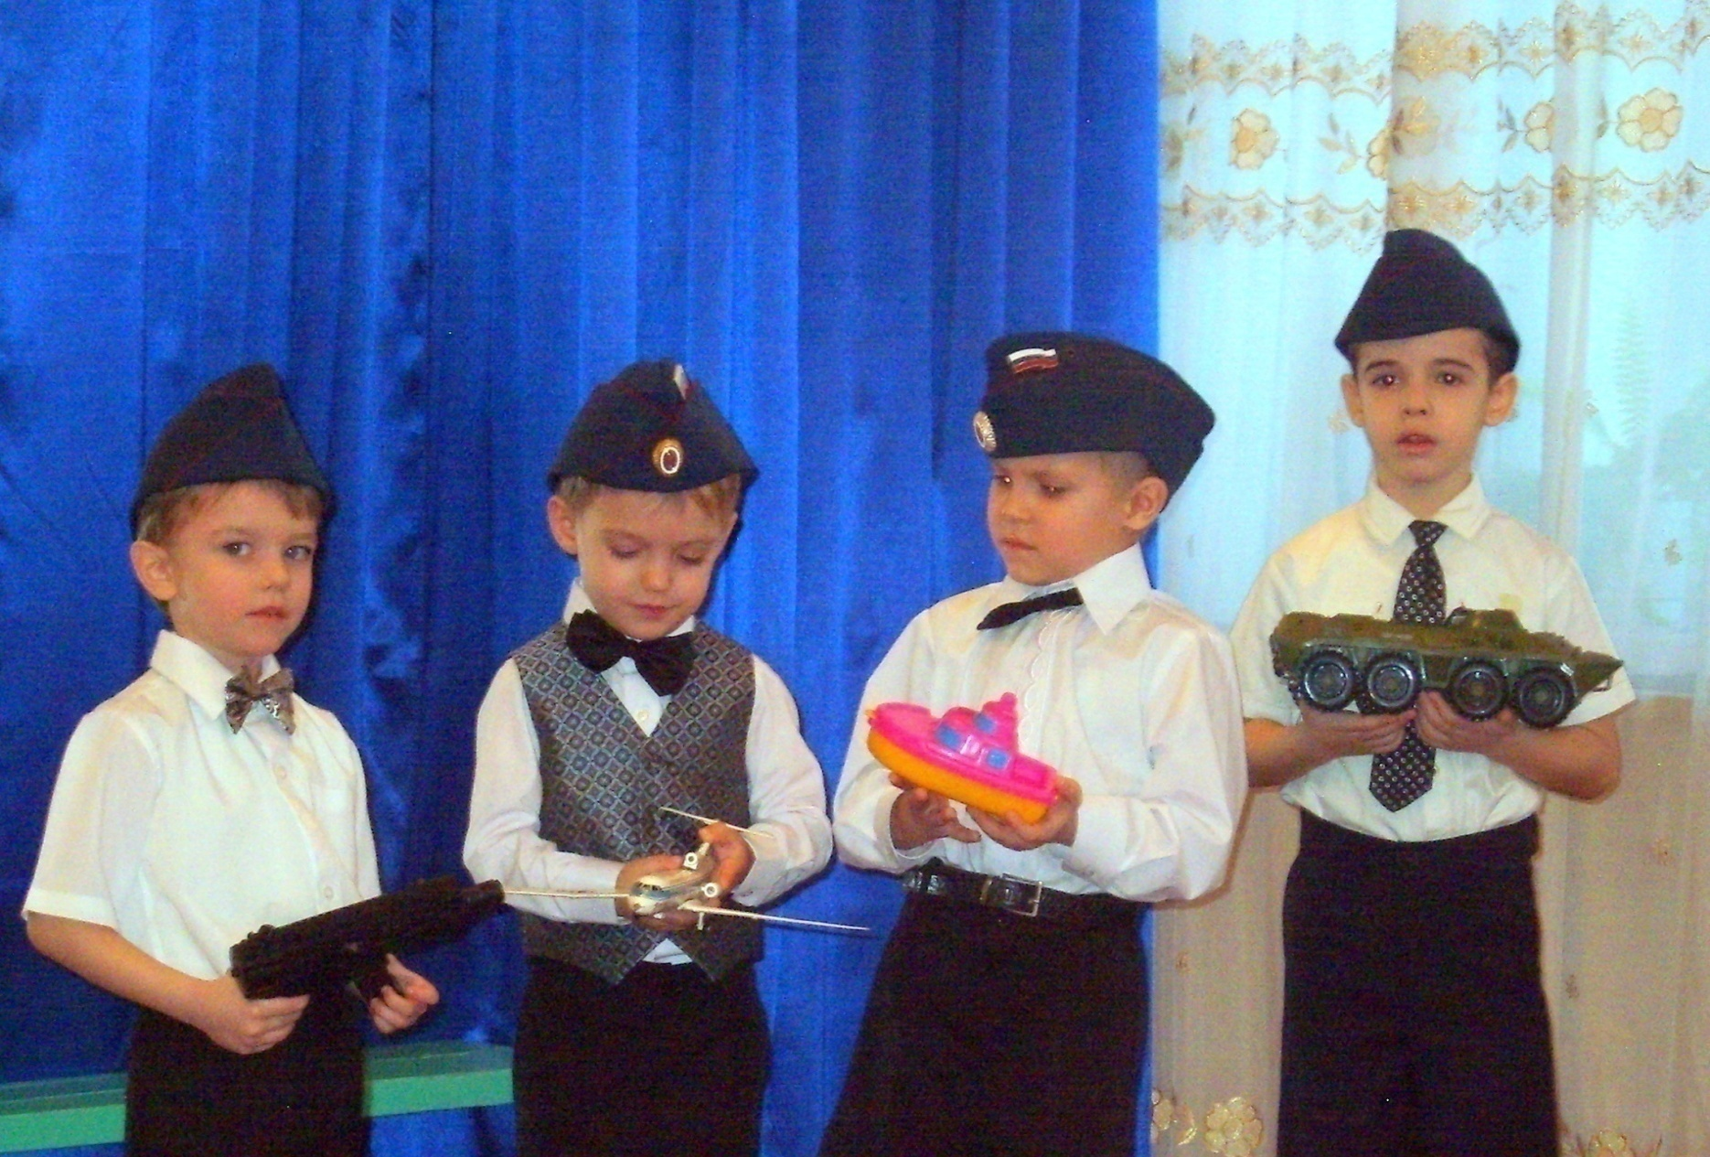
Дети с 4-х лет передают в рассказах знания о героизме своих родных : «Мой прадедушка был на войне, ездил на танке», «Мой прадедушка тоже был на войне, только он погиб, он на самолете летал».

Slide 18
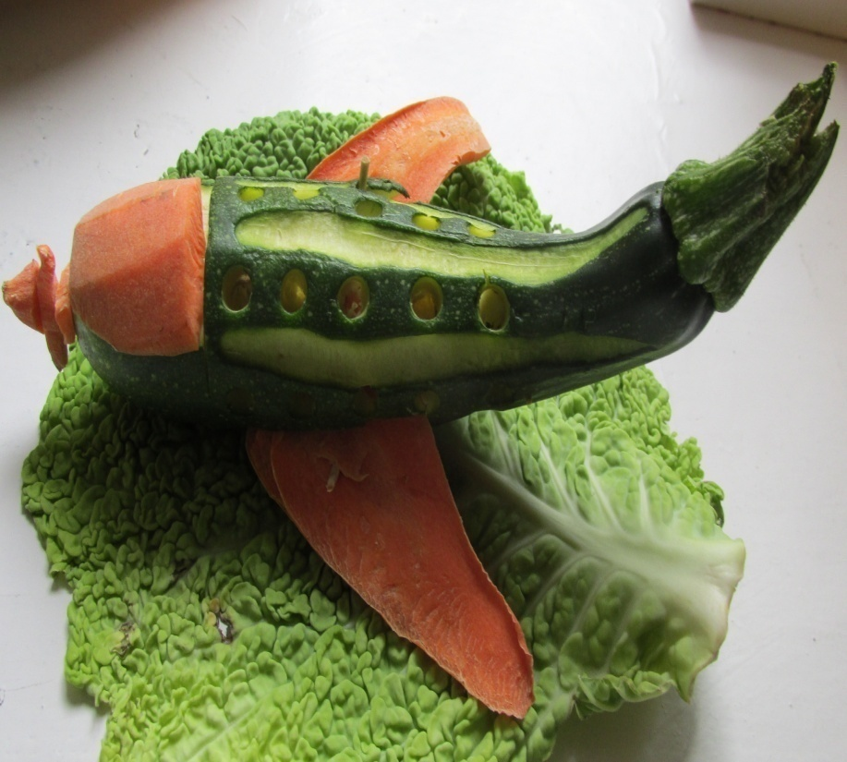
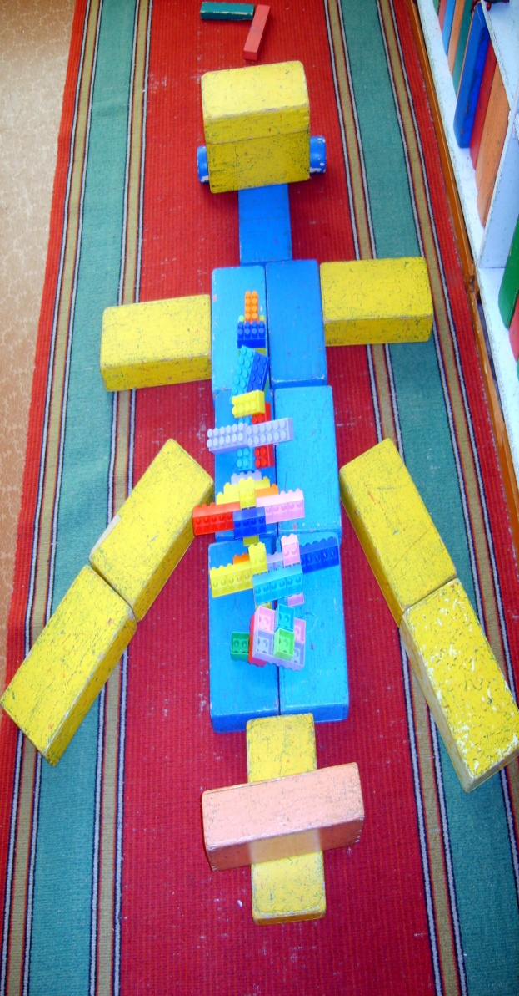
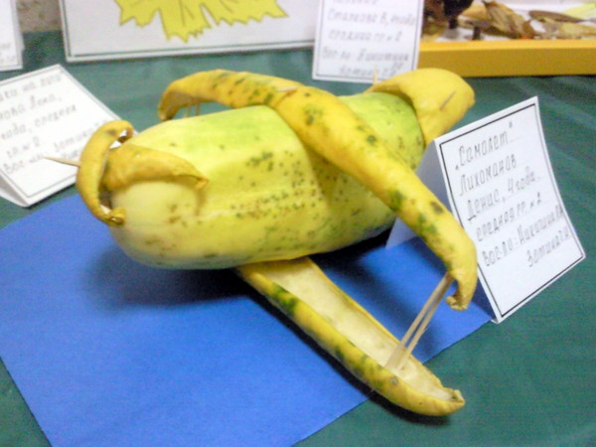
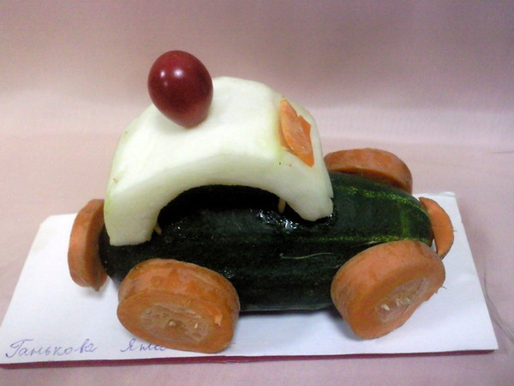
Растем трудолюбивыми, будем защитниками родины: семьи, Омска, России, планеты Земля. Работы детей и родителей средней группы, воспитатель Гуня И.В.

Slide 19
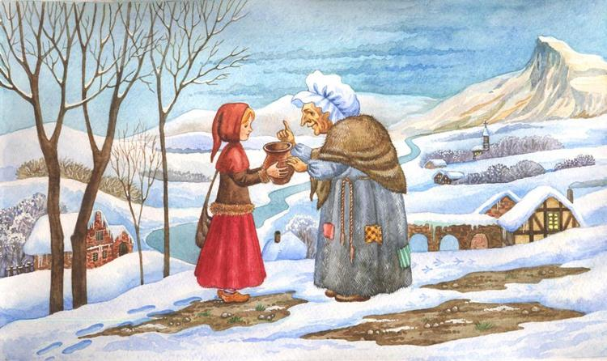
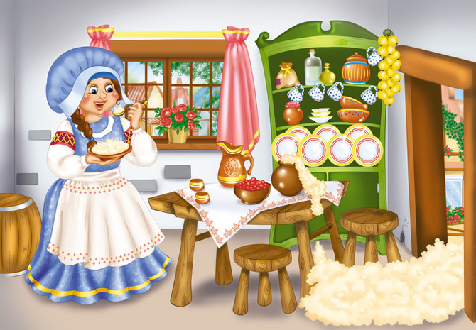
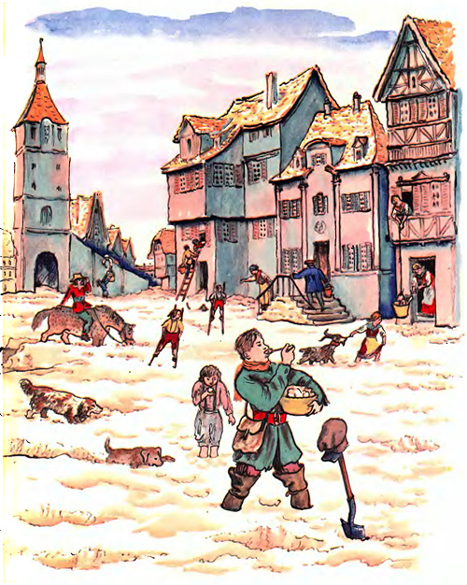
Беседа: «Сказки на новый лад» Технология ТРИз. Задание: вспомни сказку, подумай и скажи чем (как) могли помочь герои сказок на войне. Например, Горшочек каши. Братья Гримм. По рассуждениям дошкольников с 4-х лет, пригодился бы ГОРШОЧЕК. Можно было бы накормить людей, везде где голодали, «…каша ползла, ползла… Семья Тани Савичевой была спасена! А враги каши наелись и стали ДОБРЫМИ».

Slide 20
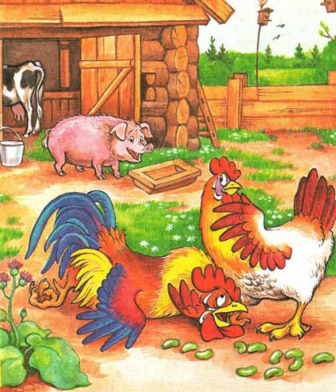
Вспомнив сюжет русской народной сказки «Петушок и бобовое зернышко», решили, что заботливая курочка могла бы служить во время войны медсестрой. Петушок – наблюдателем на посту . «…Бобы посадили. Враги стали убирать невиданный урожай и забыли про войну».

Slide 21
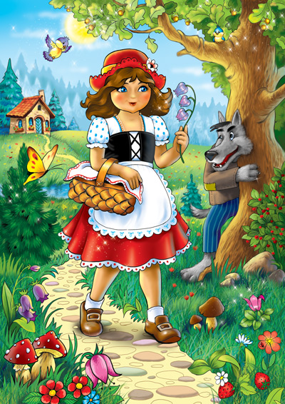
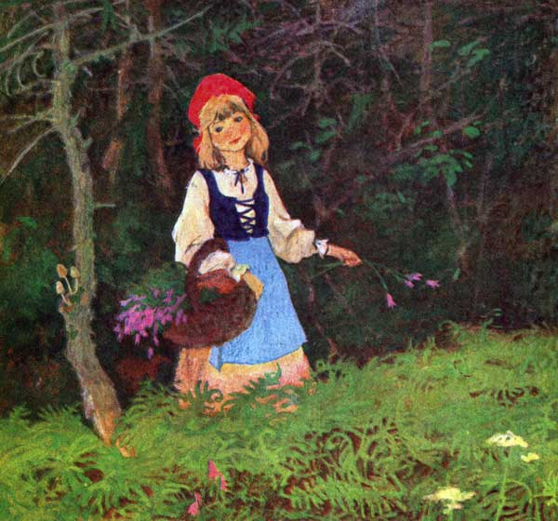
Героиня народной европейской сказки в нашем варианте могла быть… Ребята в первую очередь помнят о пирожках в корзинке, полотенце. Напоминаем детям, что Красная Шапочка хорошо ориентировалась в лесу.

Slide 22
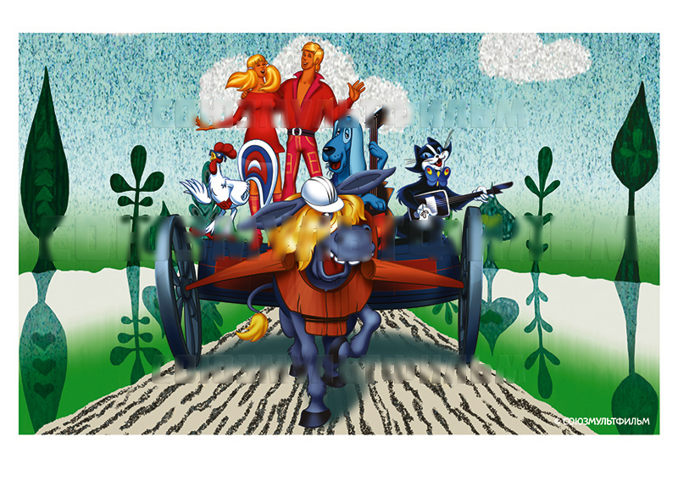
У героев сказки братьев Гримм о бродячих музыкантах есть телега с круглыми колесами для перевозки людей, продуктов, боезапасов. Размышляли: «нужны ли артисты во время войны?», сочиняли победный марш бременских музыкантов.

Slide 23
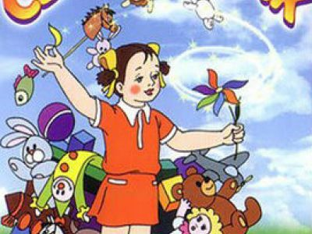
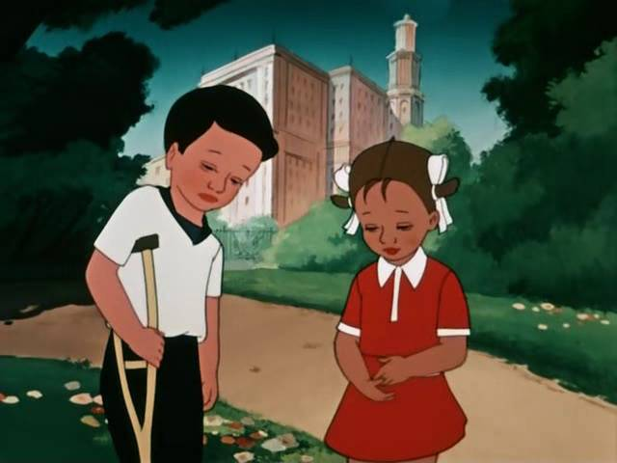
Сказка Катаева Цветик семицветик о доброй девочке Жене, получив в подарок волшебный цветок с лепестками разных цветов, произносила СЛОВА, отрывая один лепесток, могла загадывать любое желание и оно тотчас исполнялось. И вот когда у неё остался последний лепесток, она нашла нового друга... Какое последнее желание загадала Женя?

Slide 24
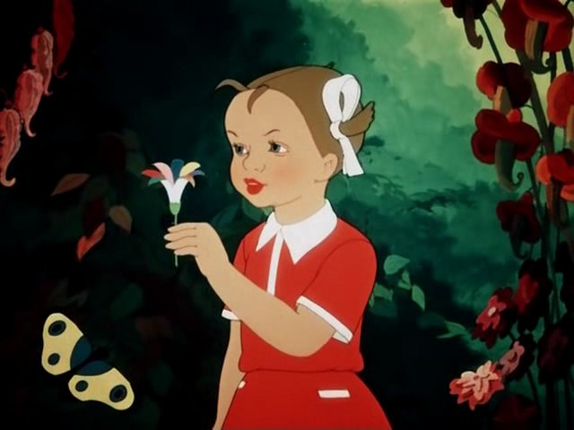
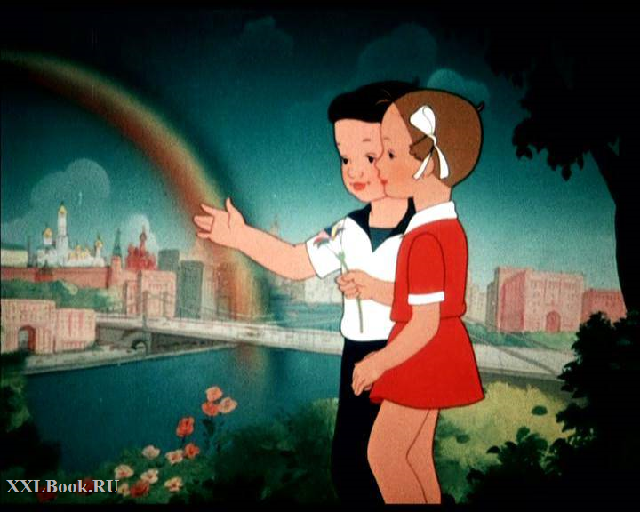
Радуемся, когда дарим, заботимся, бережем…

Slide 25
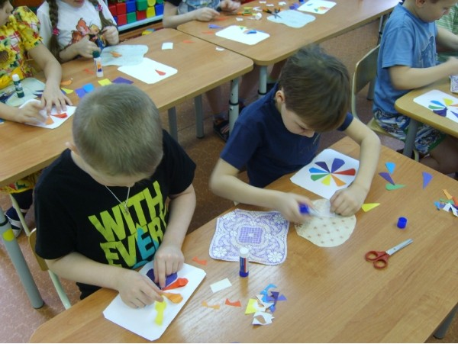
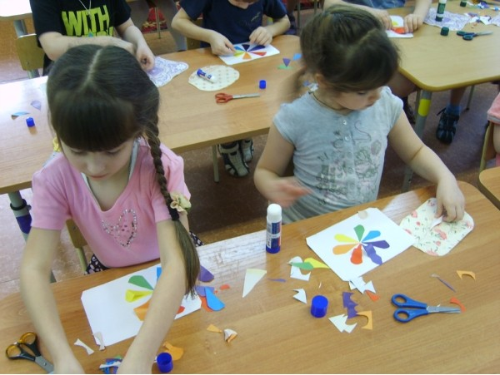
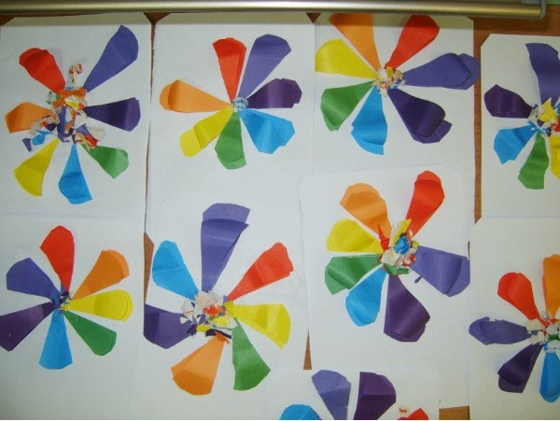
Радуемся, когда делаем добрые дела, говорим добрые слова. Аппликация «Цветик-семицветик», старшие дошкольники, воспитатель Мазур Л.В.

Slide 26
Ребята, сделав свои «Цветики-семицветики», делились в семье и детском саду добрыми пожеланиями.

Slide 27
Рисунки представлены воспитанниками воскресной школы храма Сошествия Святаго Духа г. Омска

Slide 28
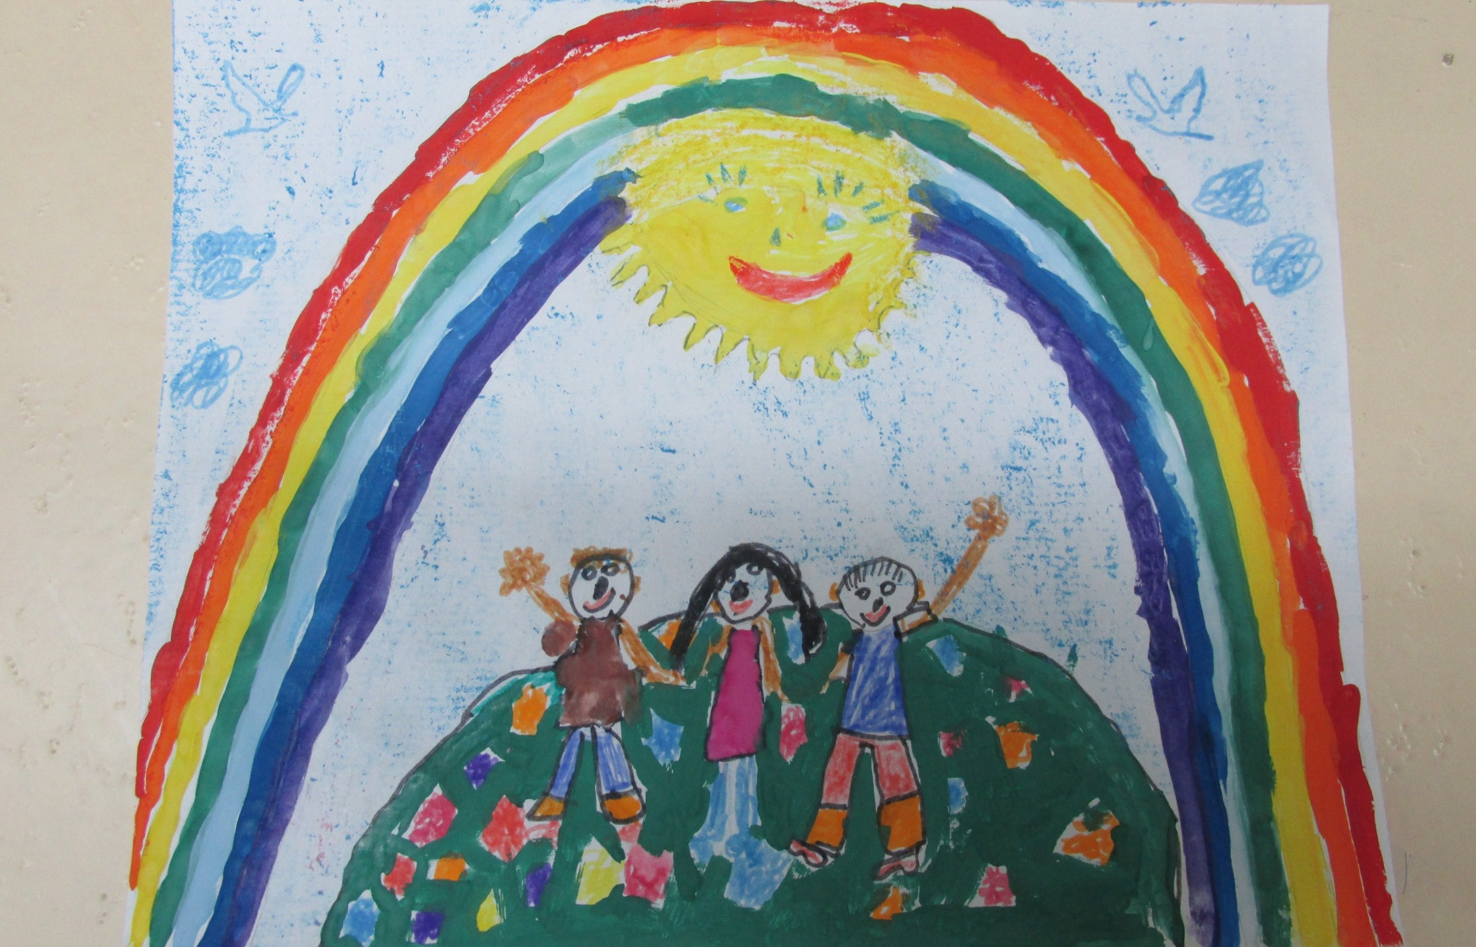
«Дружат дети Земли», Ульяна Новик, 7 лет

Slide 29
«И Дух Святой носился над Землей!» Егор Вакуленко, 9 лет
Как хочу я все войны планеты моей Уничтожить навек, навсегда! И в сиянии дней,
и в сиянии дней Пусть продолжатся жизни года!

Slide 30
«Цветочная планета», Костя Диденко, 7 лет

Slide 31
«МИР» Оля Диденко, 3 года

Slide 32
«Твое сохрани Крестом Твоим жительство!» Константин Диденко, 7 лет. Вверху ангелы, под радугой «древо жизни»

Slide 33
1. Право мира. философское и юридическое измерения Авторы: Умнова И. А. – электронная книга. 2. Фотографии. Л.В. Мазур, старшего воспитателя БДОУ г. Омска «Детский сад № 361» 3. Материалы из семейного архива. Н.И. Андреевой, заведующего БДОУ г. Омска «Детский сад № 361» 4. Опыт работы по теме «День мира» С. А. Качановой, И.В. Гуня, М.Г. Карповой, Л.В. Мазур, воспитателей БДОУ г. Омска «Детский сад № 361» 5. творческие работы представлены: 5.1. семьей Воробьевых -- БДОУ г. Омска «Детский сад № 361», воспитатель С. А. Качанова 5.2. семьей диденко, новик -- воскресная школа храма сошествия святаго духа, преподаватель Л.В. Мазур. 5.3. Поделки из природного материала подготовлены воспитателем И.В. Гуня.
Материалы и литература

